Slide 1


Slide 2


Slide 3
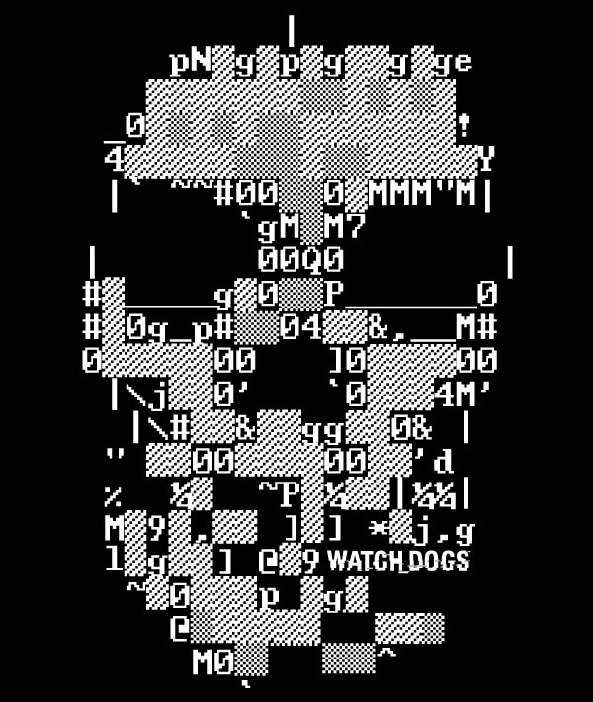
Presentación
Christian Camilo Urcuqui López
Ing. Sistemas, Magister en Informática y Telecomunicaciones
Big Data Professional
Big Data Scientist
Grupo de investigación i2t
Líder de investigación y desarrollo
Seguridad informática y ciencia de los datos aplicada
ccurcuqui@icesi.edu.co

Slide 4
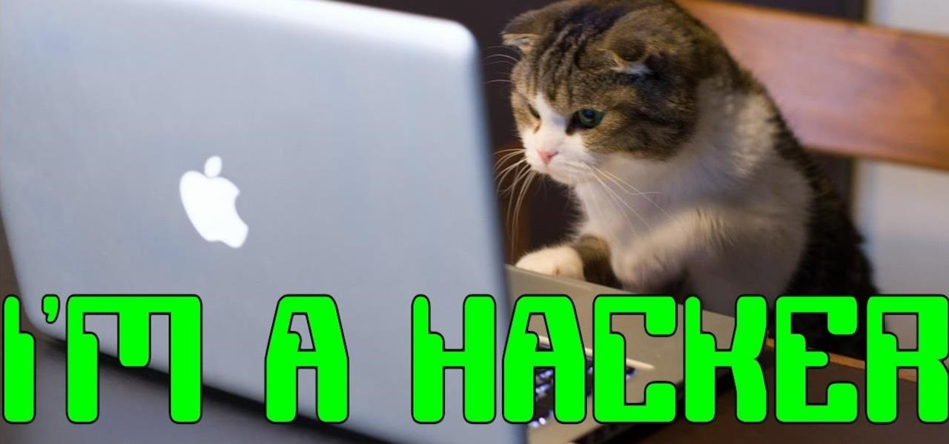
Es
Expectativas

Slide 5
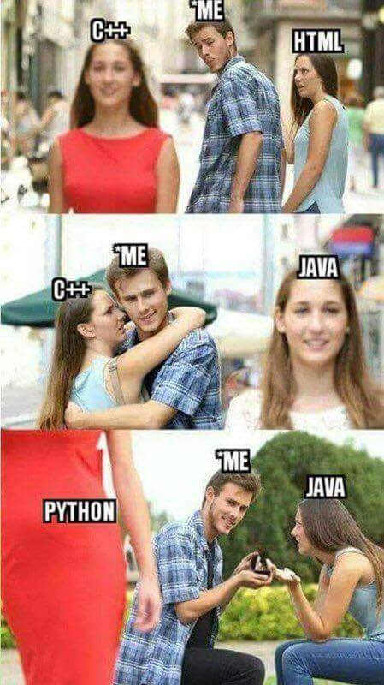
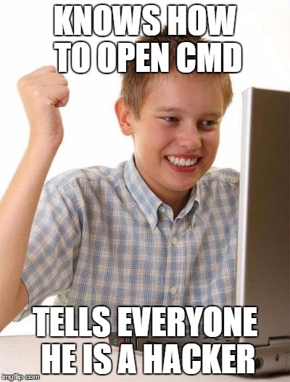
Expectativas

Slide 6


Expectativas

Slide 7
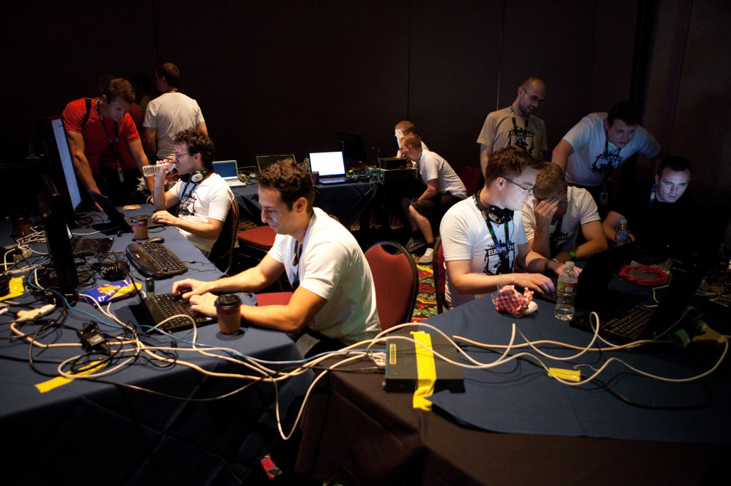
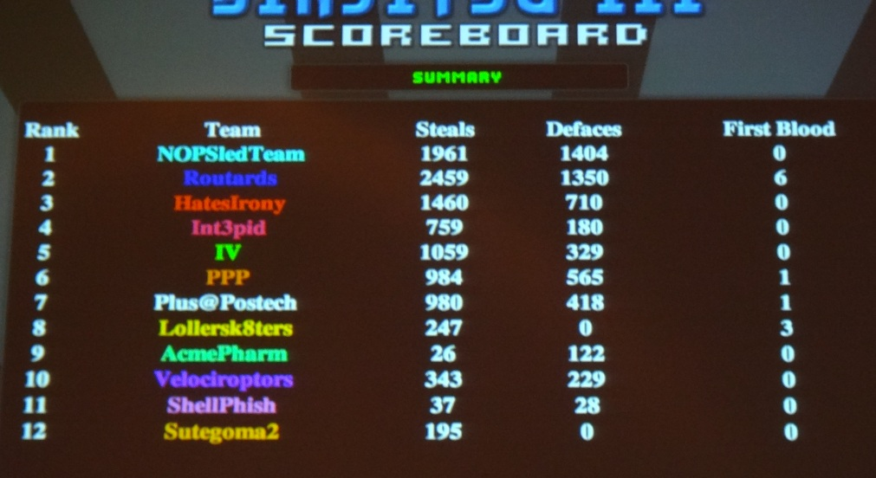
Expectativas

Slide 8


Expectativas

Slide 9
Mitos y realidades del Hacking
¿Qué es un hacker?

Slide 10

Mitos y realidades del Hacking

Slide 11

Mitos y realidades del Hacking
Disfruta de investigar
Entusiasta
Perseverante
Paciente

Slide 12
Mitos y realidades del Hacking
¿Antivirus …
Antimalware?

Slide 13
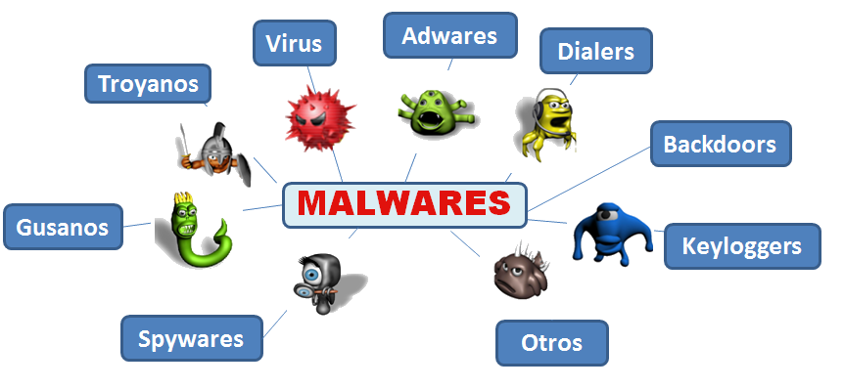
Mitos y realidades del Hacking

Slide 14
Mitos y realidades del Hacking
Virus | Worm
Rootkit Trojan | Dialer Spyware Keylogger
Self-Spreading
Non-Spreading
They require a host
They run independently

Slide 15

Mitos y realidades del Hacking
¿100% de seguridad?

Slide 16
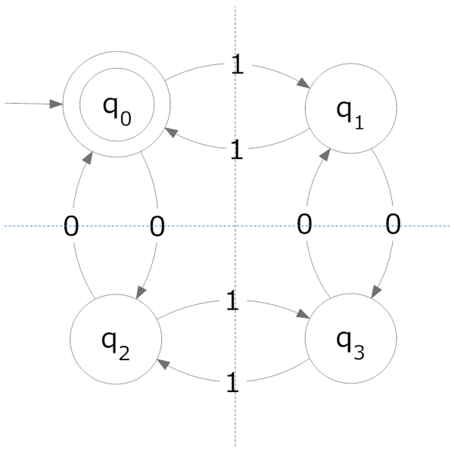
Mitos y realidades del Hacking
Sistemas deterministas
Sistemas no deterministas

Slide 17
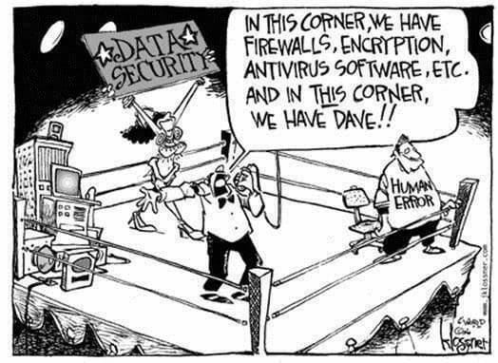
Hacking de humanos

Slide 18


Slide 19

Ingeniería Social
La forma de conseguir que una persona haga algo de forma voluntaria que de otra forma no haría

Slide 20
Ingeniería Social
“Conocimiento de la psique humana y el estudio del lenguaje verbal”

Slide 21
Ingeniería Social
Basadas en el hacking tecnológico
Basadas en la interacción humana

Slide 22
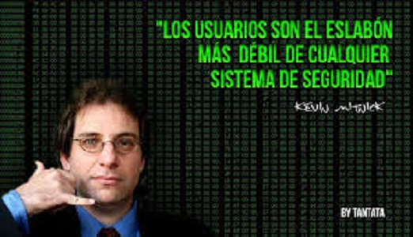
Hacking de humanos

Slide 23
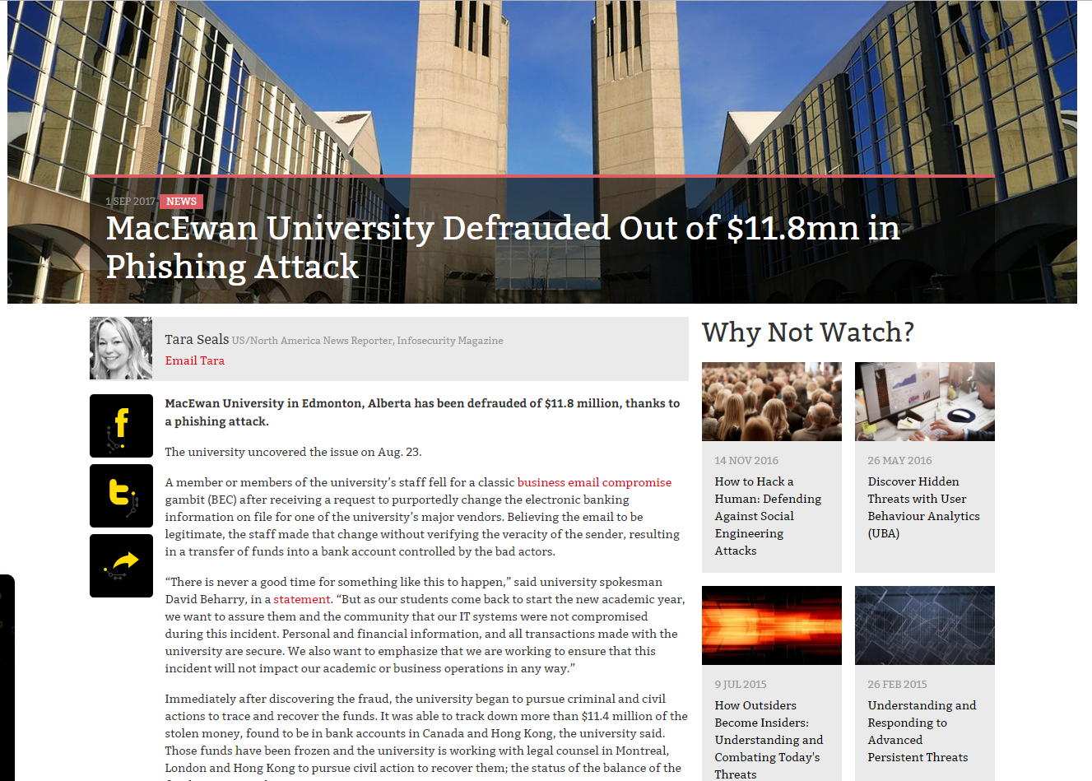
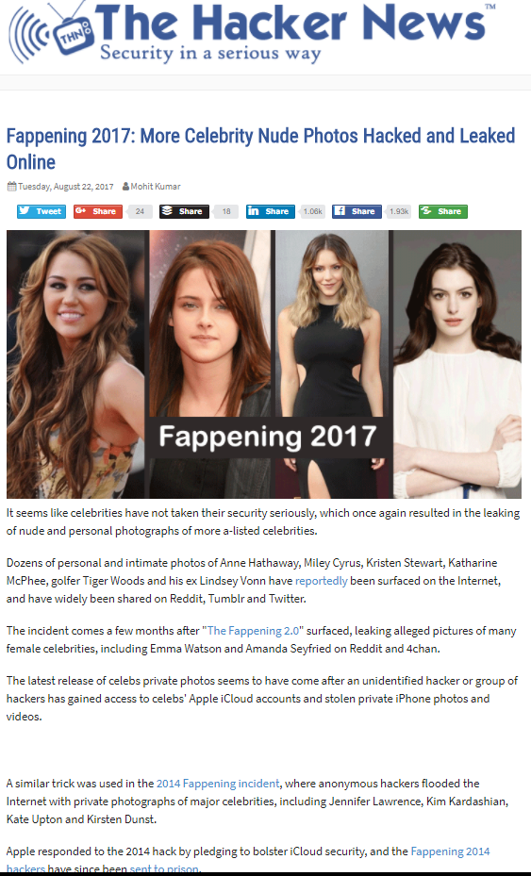

Ingeniería Social

Slide 24
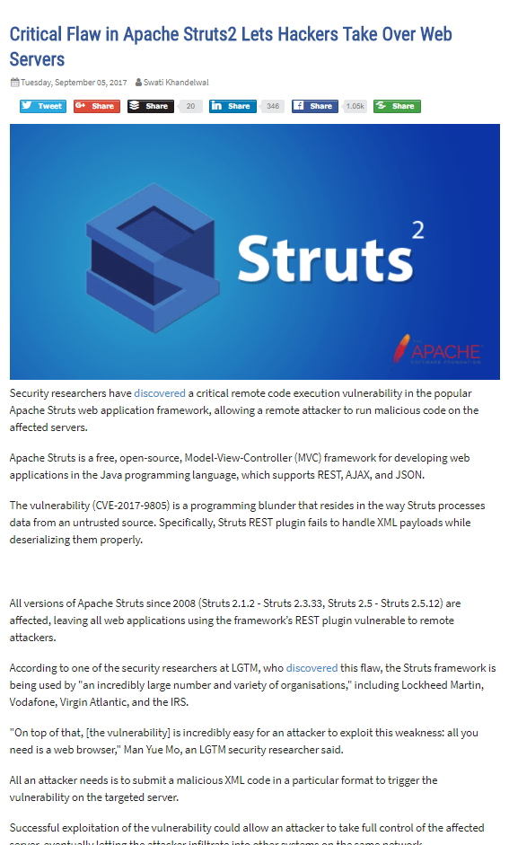
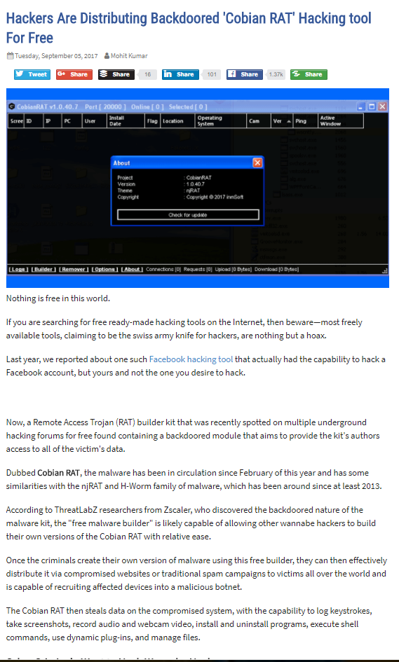

Noticias 2017

Slide 25
Ingeniería Social
“No existe un mecanismo de defensa tecnológico contra un ataque basado en vulnerabilidades de la psique humana”

Slide 26
Ingeniería Social
Insider
Ciberdelincuentes
Hacker éticos
Estafadores o timadores
Vendedores
Espías
Reclutadores o cazatalentos

Slide 27
Ingeniería Social
“La ingeniería social no debe ser tratada como un conjunto de técnicas cuadriculadas”

Slide 28
Ingeniería Social
“La ingeniería social no debe ser tratada como un conjunto de técnicas cuadriculadas”
¿Por qué?

Slide 29

Ingeniería Social

Slide 30

Ingeniería Social

Slide 31
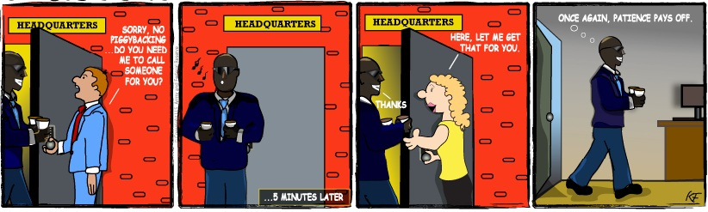
Piggybacking & Tailgating
Aprovechar los privilegios de alguien

Slide 32
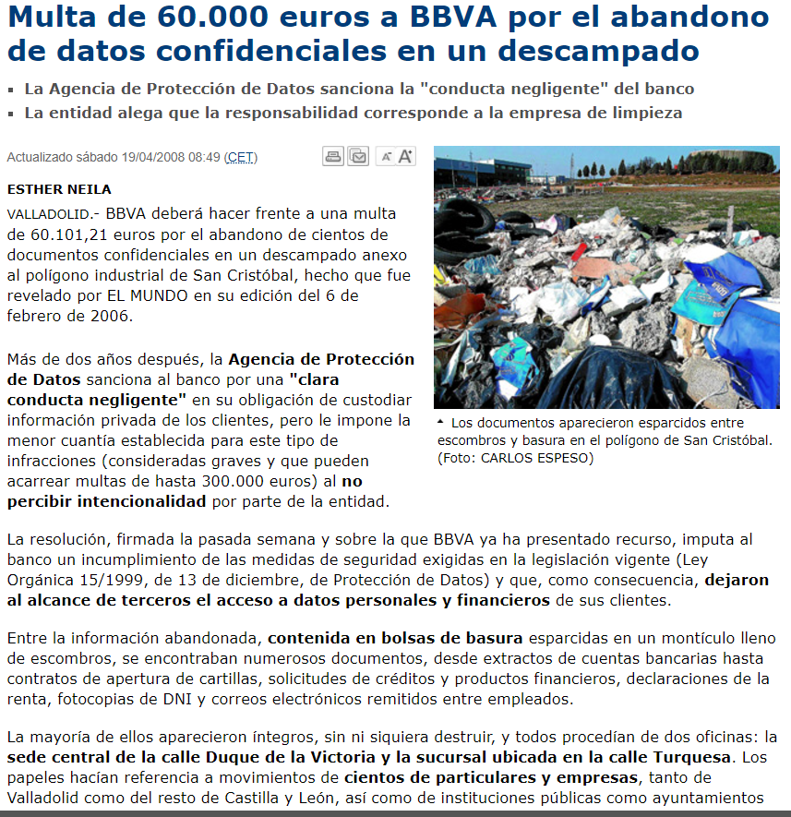
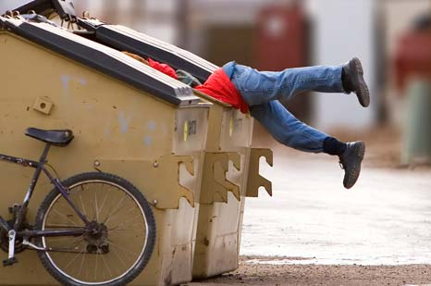
Dumpster Diving o Trashing

Slide 33


Dumpster Diving o Trashing

Slide 34
Eavesdropping
“Escuchar una conversación de forma presencial sin el consentimiento de los interlocutores”
Vulnerabilidades en el protocolo de señalización SS7
Sample

Slide 35

Shoulder Surfing

Slide 36

Shoulder Surfing

Slide 37
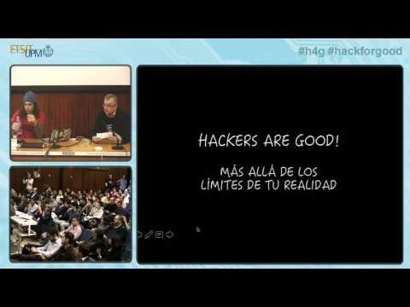
Chema Alonso

Slide 38
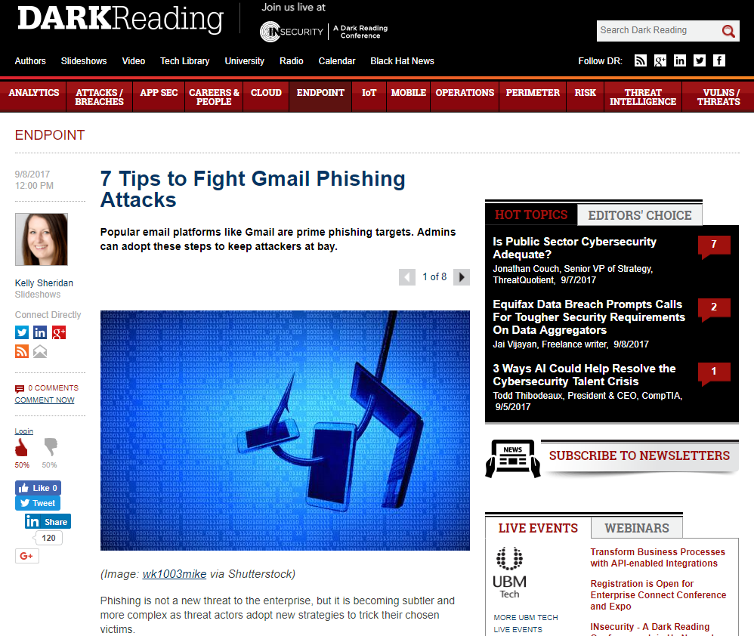

Noticias 2017

Slide 39
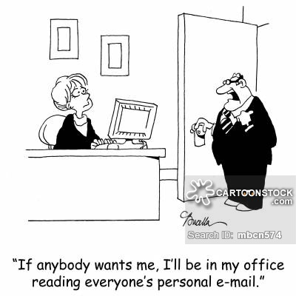
Office Snooping

Slide 40

Baiting

Slide 41

Bribing

Slide 42
Ingeniería social inversa
“No hay una acción activa para controlar un sistema o recolectar información. Pescador: hay un anzuelo y esperar a que sus víctimas piquen”
La víctima es quien inicia
En gran parte son ataques dirigidos o concretos

Slide 43
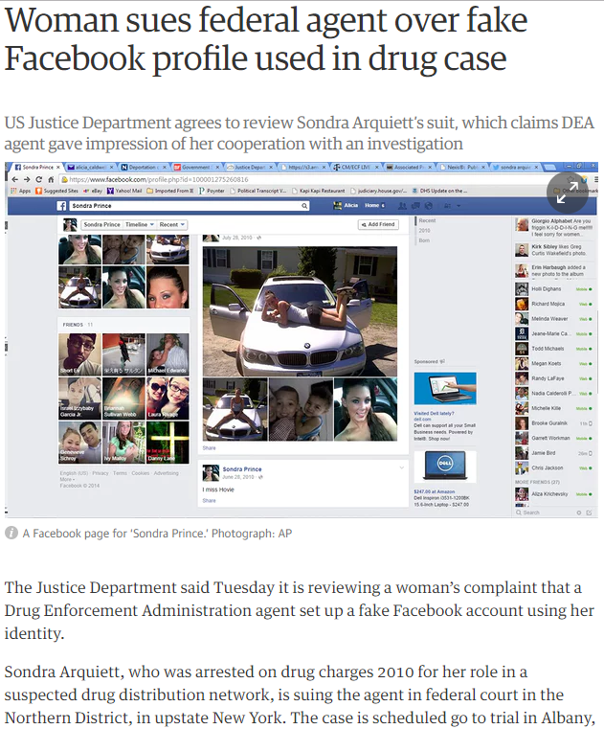
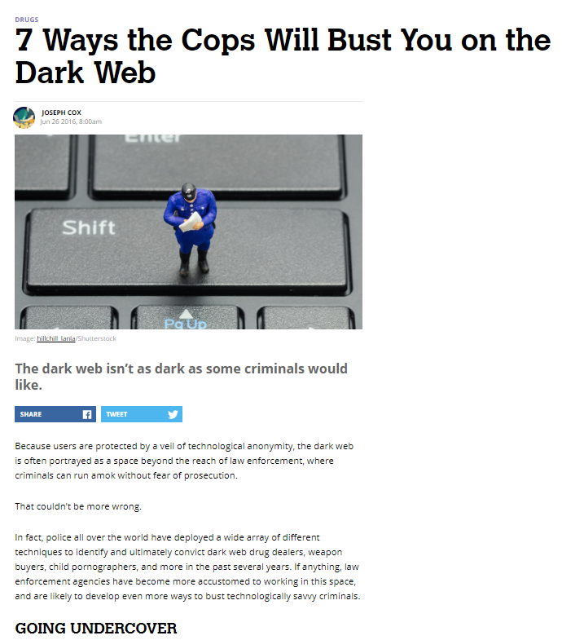
Ingeniería social inversa

Slide 44
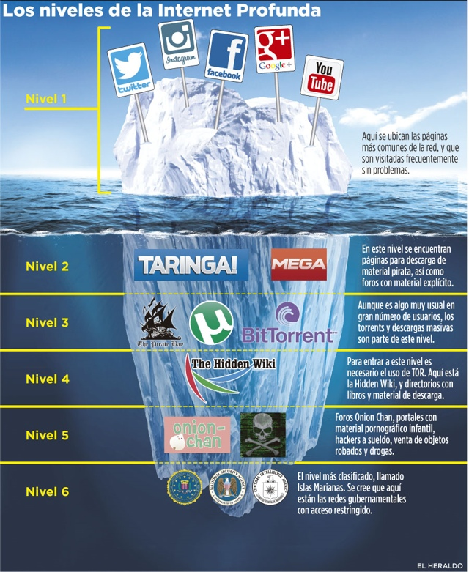
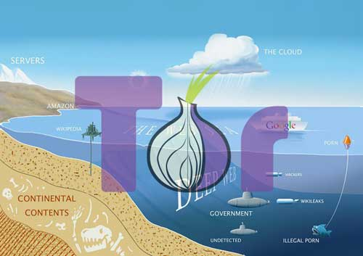
Deep Web

Slide 45
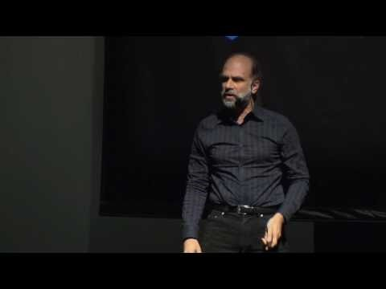
Bruce Schneier

Slide 46
Recopilación de información
“OSINT (Open Source Intelligence) o inteligencia de fuentes abiertas”

Slide 47
Recopilación de información
“Google Dorks”
Site: indica el dominio
Inurl: buscará las palabras específicas
Filetype: el tipo de archivo

Slide 48
Recopilación de información
“Google Dorks”
Inurl: “view/index.shtml”
Exploit database

Slide 49
Bibliografía
Ramos, Antonio., Barberto, C. Marugan, D., & Gonzáles I. hacking con ingeniería social técnicas para hackear humanos
Hadnagy, C. (2014). Unmasking the social engineer: The human element of security. John Wiley & Sons.

Slide 50
